Slide 1


Wesley van Eeden
Nick Mulgrew
Jennifer Jacobs
小小鸟的
大
冒险

Slide 2
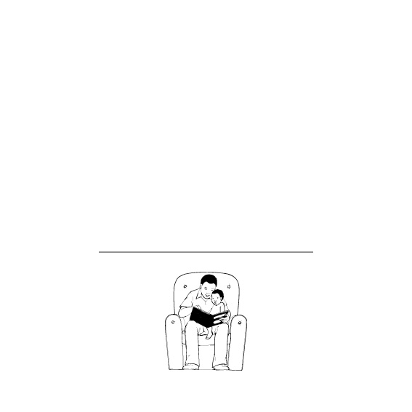
小小鸟的
大
冒险
这本书属于

Slide 3


Slide 4

小小鸟的
大
冒险
Wesley van Eeden · Nick Mulgrew · Jennifer Jacobs

Slide 5

小小鸟小小只。
小小鸟很灵巧。

Slide 6

小小鸟和巨人住在一栋漂亮的房子里。
小小鸟很爱巨人。
巨人很善良。
她给了小小鸟很多玩具。

Slide 7

当巨人不在身旁时，
小小鸟很伤心。
所以有一天，
小小鸟决定去找巨人。

Slide 8


Slide 9

小小鸟不停向上飞，直到能够看到整个世界。
他想找到巨人。小小鸟会停在哪儿？

Slide 10

小小鸟停在充满花草树木和宝藏的大森林里面。
他很喜欢玩这些亮闪闪的珠宝。但巨人在哪儿？

Slide 11

小小鸟走进广袤的雪地中。
白雪很柔软。
小小鸟很喜欢在冰冷的地面上打滚。
但巨人在哪儿？

Slide 12
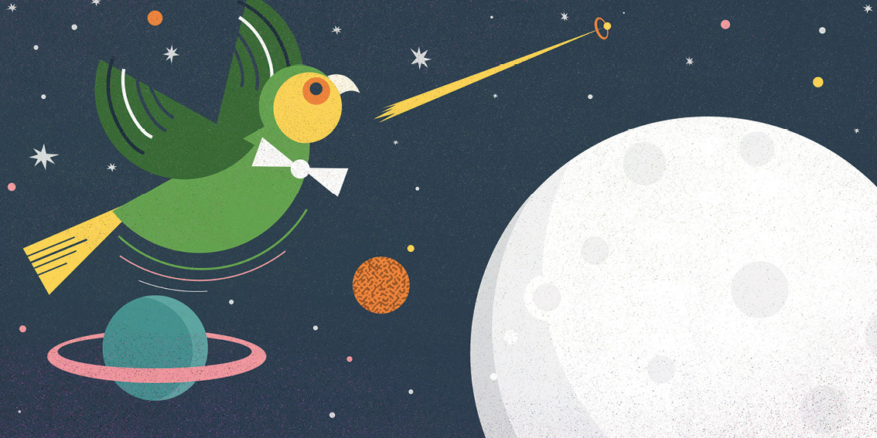
这一次，小小鸟飞得更高了。
他飞到银河星星之间！
他看到了月亮和彗星！
但巨人在哪儿？

Slide 13

在向上飞的途中，小小鸟用明锐的双眼看到了什么！
是什么呢？

Slide 14

小小鸟向下俯冲。
他会停在哪儿？

Slide 15

小小鸟停在了巨人的手心！
他看到巨人太开心了。
“巨人我爱你！”他尖叫道。

Slide 16

巨人把小小鸟抱紧。
“我也爱你。”巨人说。

